Slide 1
P03 Ohmyfood
BOLZINGER Jonathan

Slide 2
Objectifs du projet
Monter en compétences sur HTML, CSS et SASS.
Intégrer des icônes Font Awesome en HTML ou CSS.
Intégrer des animations en hover et chargement de page.
Le code doit utiliser les balises sémantiques et ne doit contenir aucune erreur ni alerte au validateur W3C HTML et CSS.
Le site doit être compatible avec les dernières versions de Chrome et Firefox.
Le site doit être responsive et changer d’apparence en version desktop.
Versionner le code avec Git.
Déployer la page sur GitHub Pages ou GitLab Pages.

Slide 3
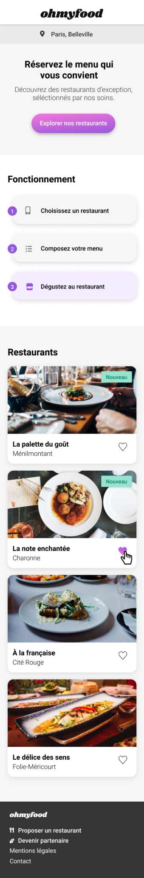
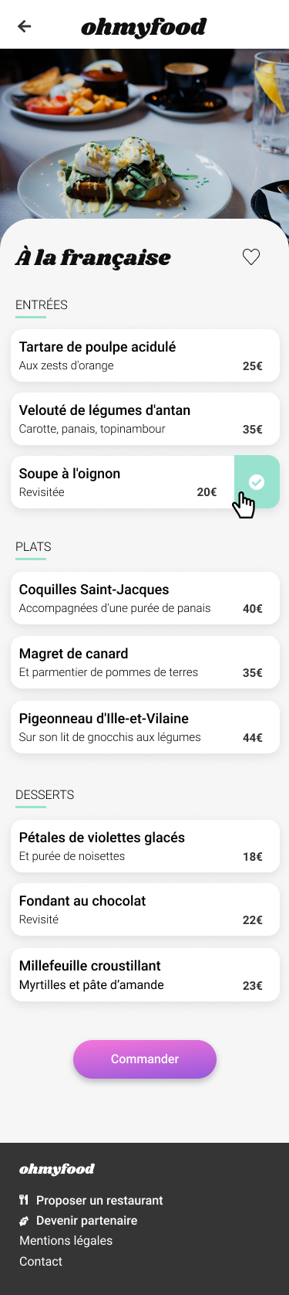
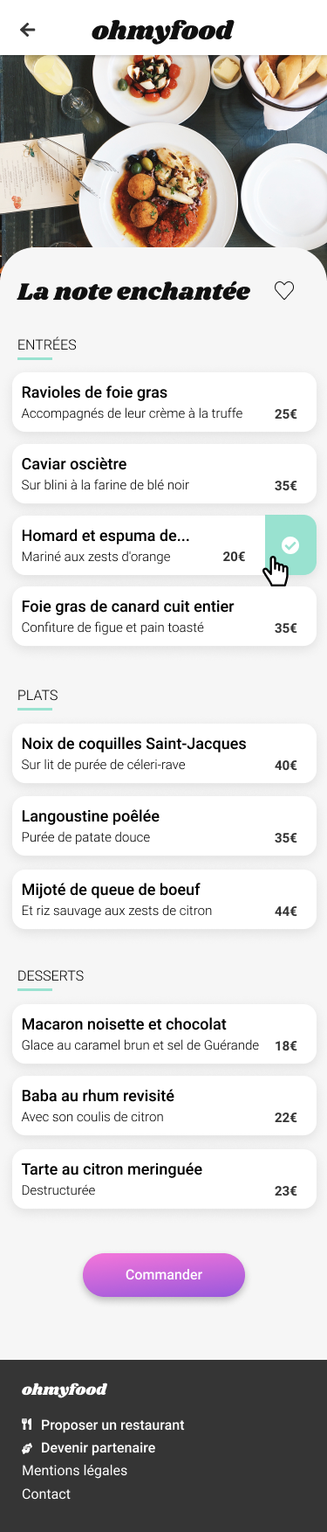
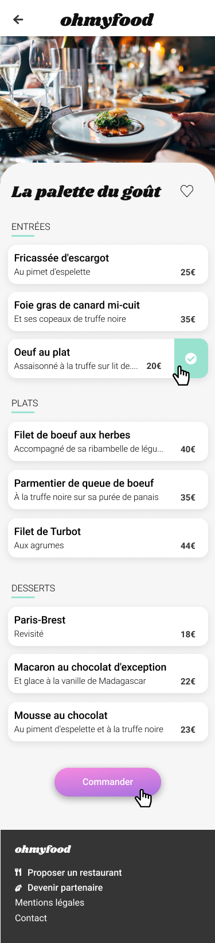
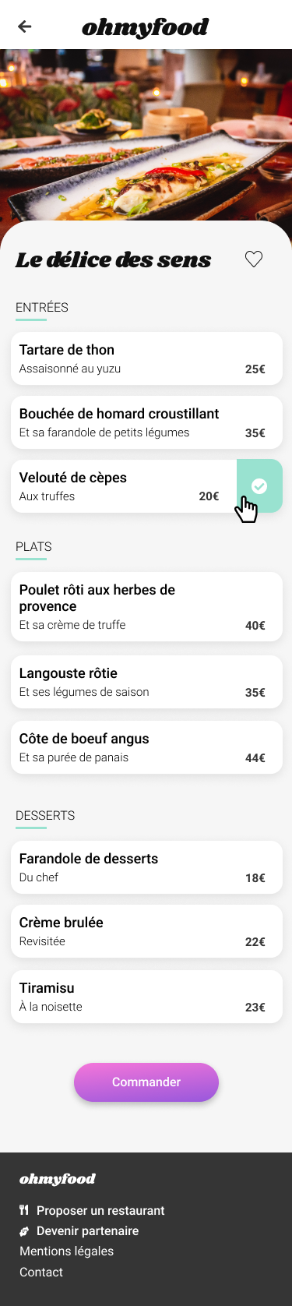
Rendu attendu

Slide 4
Déroulement du projet
Pour bien démarrer j’ai identifié les blocs principaux de la page, comme cela j’ai pu taper le HTML en tenant compte des points important.
Il a fallu ensuite lier les pages HTML avec les liens puis j’ai pu démarrer le SASS.
Après les calls avec mon mentor j’ai pu mieux comprendre la structure SASS et ainsi modifier un peu mon html et simplifier mes fonctions/animations.
J’ai du recommencer plusieurs fois la structure SASS des blocs pour arriver à les moduler/animer de la façon voulue.

Slide 5
Difficultés rencontrées
Les plus grandes difficultées rencontrées ont été :
Démarrer un nouveau langage (SASS)
Utiliser le SASS correctement à l’écriture
la mise en place des animations en transition
la mise en place des animations en @Keyframes
modifier le HTML pour créer la M.E.P. plein écran afin de structurer les points de rupture

Slide 6
Facilités
Les points qui m’ont semblés moins difficiles sont :
l’écriture du HTML
la liaison des pages en HTML
L’identification et la séparation des blocs
l’utilisation de gitkraken dans les gestion des commits
la mise en page de base
l’insertion des icônes
l’insertion des images

Slide 7
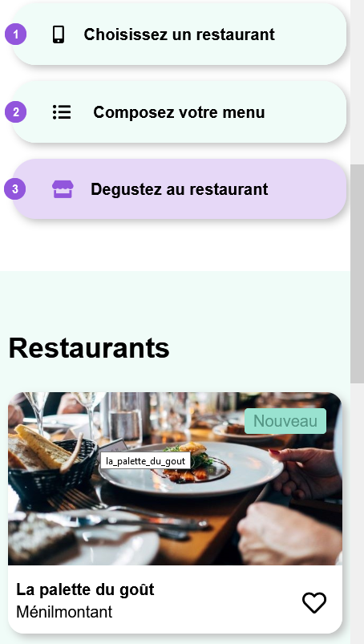
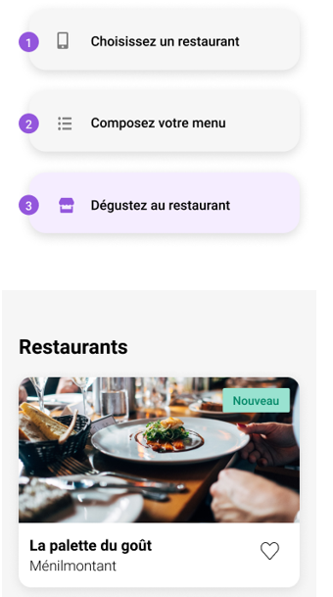
Résultats
Mon projet
Maquette

Slide 8
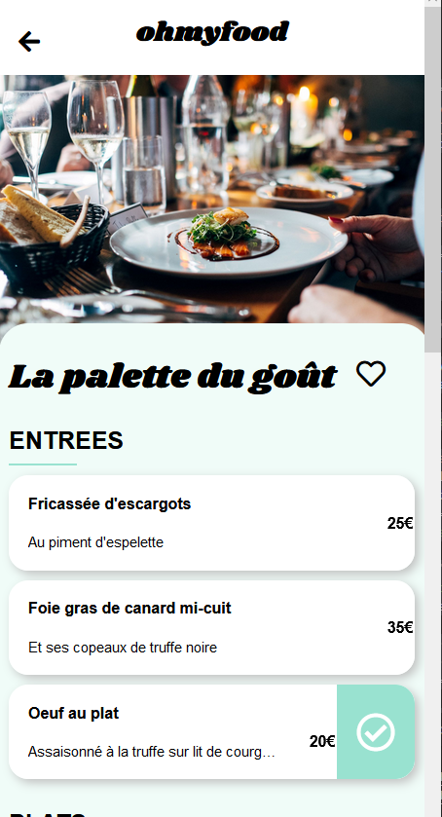
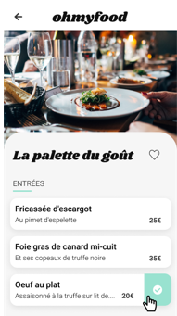
Résultats (suite)
Mon projet
Maquette

